Slide 1
TRƯỜNG TIỂU HỌC & THCS UNIGO
BÀI 3. QUẢN LÝ DỮ LIỆU
TRONG MÁY TÍNH
Tin học • Lớp 7 • Tuần 6 (Trọn bộ Tiết 5 & Tiết 6)
GV: Đậu Đình Nguyên • Bộ môn Tin học

Slide 2
TIẾT 1: CẤU TRÚC TỆP & SAO LƯU
PHẦN MỞ RỘNG TỆP & CÁC THIẾT BỊ LƯU TRỮ
✓ Nắm vững phần mở rộng (.docx, .xlsx, .exe, .bat...).
✓ Sao lưu dữ liệu dự phòng (Backup) lên USB và Đám mây (Cloud).

Slide 3
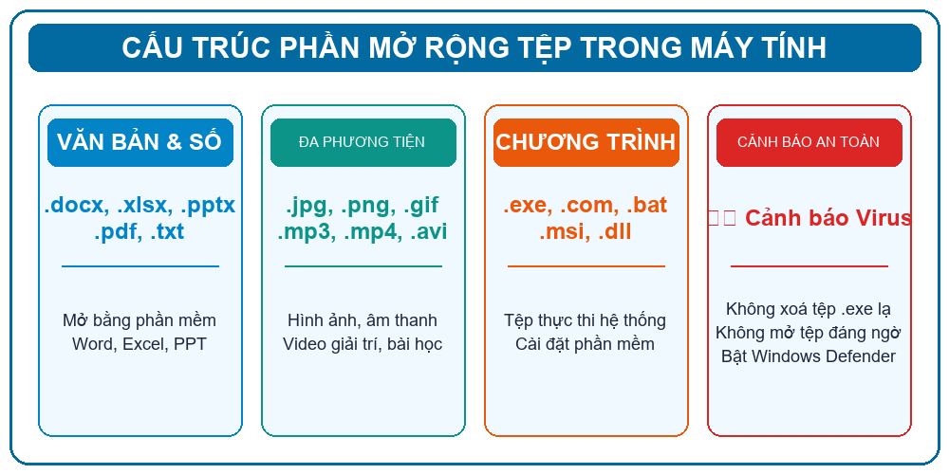
CẤU TRÚC PHẦN MỞ RỘNG
Nhận biết các loại tệp dữ liệu & tệp chương trình trong Windows
Văn bản: .docx, .pdf
Đa phương tiện: .jpg, .mp4
Chương trình: .exe, .bat
Cảnh báo: Không xoá tệp lạ

Slide 4
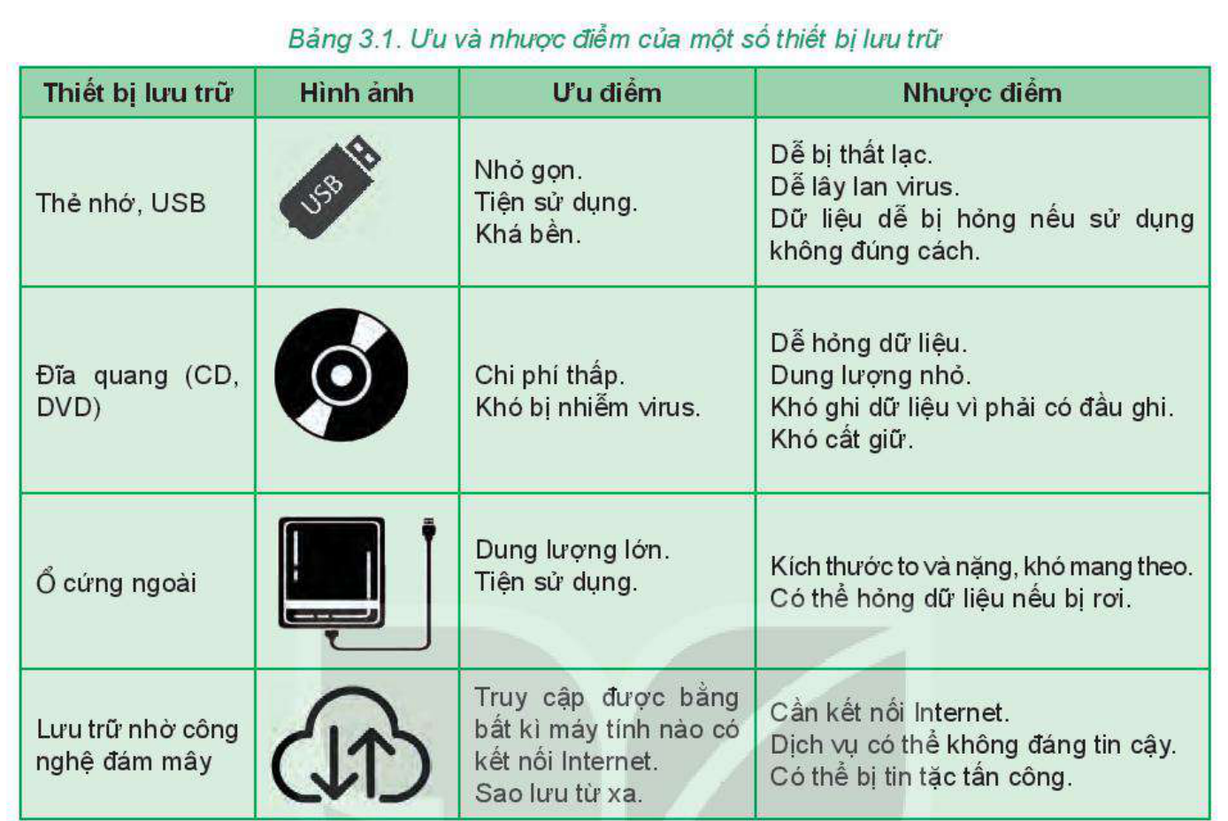
❓ Ghi nhớ trọng tâm Tiết 1
• Đặt tên tệp, thư mục dễ nhớ và phản ánh đúng nội dung.
• Thường xuyên sao lưu dữ liệu sang thiết bị ngoài hoặc đám mây.
📌 GHI NHỚ TRỌNG TÂM (SGK)
• Tên tệp và thư mục cần được đặt sao cho dễ nhớ, cho ta biết trong đó chứa những gì.
• Dữ liệu cần được sao lưu thường xuyên lên thiết bị lưu trữ ngoài hoặc đám mây để tránh bị mất mát.

Slide 5
TIẾT 2: BẢO MẬT & THỰC HÀNH
MẬT KHẨU MẠNH, DIỆT VIRUS & 5 THAO TÁC CỐT LÕI
✓ Thiết lập mật khẩu mạnh và phần mềm diệt virus.
✓ Thực hành thành thạo File Explorer: Tạo mới, Đổi tên, Sao chép, Di chuyển, Xoá.

Slide 6
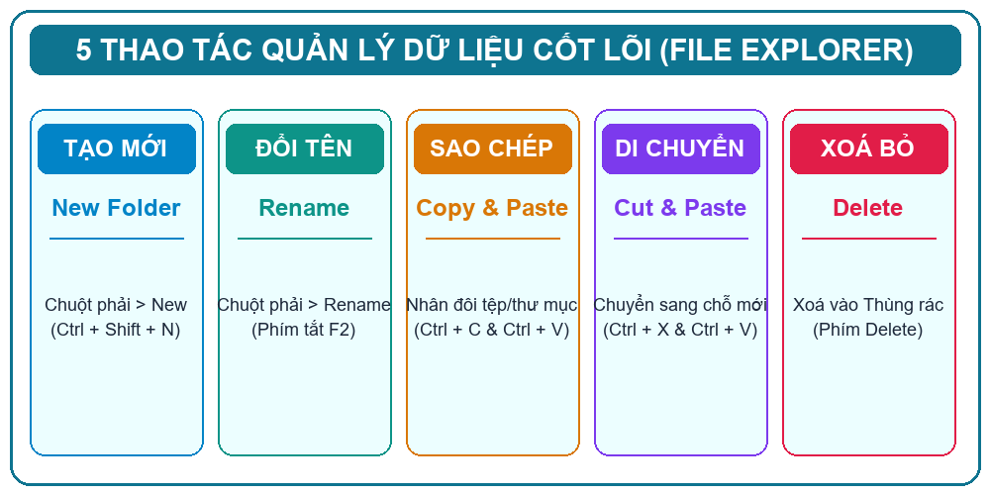
5 THAO TÁC CỐT LÕI
5 Thao tác quản lý tệp và thư mục trên File Explorer
1. Tạo mới: New Folder
2. Đổi tên: Rename (F2)
3. Sao chép: Copy & Paste
4. Di chuyển: Cut & Paste
5. Xoá bỏ: Delete

Slide 7
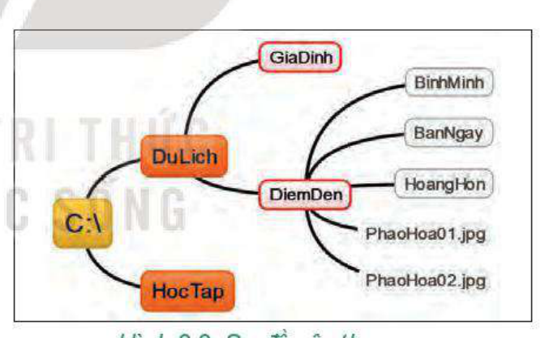
SƠ ĐỒ CÂY DỮ LIỆU
Cây thư mục phân cấp hoàn chỉnh trong thực hành
• Ổ C:\ ➡️ DuLich, HocTap, GiaDinh.
• Trong DuLich ➡️ DiemDen ➡️ BanNgay, HoangHon, PhaoHoa01.jpg...
• Thành thạo các phím tắt nhanh:
- Ctrl + C (Copy), Ctrl + X (Cut), Ctrl + V (Paste)
- F2 (Rename), Delete (Xoá)

Slide 8
LUYỆN TẬP NHANH 🎯
❓ Trong các mật khẩu sau đây, đâu là mật khẩu MẠNH NHẤT? (SGK tr.16)
12345678
AnMinhKhoa
A.
B.
matkhau2026
2n#M1nhKh0a
C.
D.

Slide 9
BÀI HỌC TUẦN 6 KẾT THÚC! 🌟
Chúc các em trở thành những công dân số thông thái, quản lý dữ liệu an toàn và hiệu quả!
Chúc các em có những giờ học Tin học thật hào hứng và bổ ích! 🚀

